Slide 1
منظمات النمو والتميز lab 10
373 bot

Slide 2
فسيولوجيا النمو
Growth physiology
التأثيرات الفسيولوجية لحمض الأبسيسيك
Abscisic Acid.

Slide 3
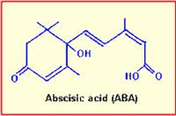
التأثيرات الفسيولوجية لحمض ABAالأبسيسيك
ABA حمض الأبسيسيك
ABAبناء ونقل والتأثير
التجربة: معرفة تأثير حمض الأبسيسيك على بذور نبات القمح
النتائج
المناقشة

Slide 4
يعد حمض الـ"أبسيسيك" من الهرمونات النباتية العامة التي تساعد في التحكم برد فعل النباتات تجاه ضغوط البيئة المحيطة، وبالتالي يؤثر على نموها وتناسلها. ومع ذلك فإلى وقت قريب توافرت القليل من المعلومات حول مستقبلات حمض الـ"أبسيسك" وكيفية تفاعلها تجاه التيارات المؤثرة.
إن استيعاب طريقة حمض الأبسيسك لبعث إشاراته تعد خطوة مهمة نحو تحسين الزراعة من خلال التحكم في رد فعل النبات تجاه عوامل معينة مثل درجة الحرارة، وتوفر المياه، ودرجة الملوحة.
1-بناء حمض الأبسيسيك
يحدث البناء الحيوي لمركب حمض الأبسيسيك من عملية تكسير الكاروتينويدات الموجودة في البلاستيدات الخضراء و الملونة وعديمة اللون التي تتواجد في الأوراق والجذور والثمار واجنة البذور وبعض أجزاء النبات الأخرى .

Slide 5
2-نقل حمض الأبسيسيك
يحدث عملية النقل في أوعية الخشب واللحاء وكذلك الأنسجة البرنشيمية خارج الحزم الوعائية ولا ينتقل قطبيا بل ينتشر انتشارا في جميع اجزاء النبات .
حمض الأبسيسيك المقيد يكون غير نشط
تعرض النباتات للإجهاد بجميع أنواعه يؤدي إلى زيادة إنتاج الحمض ABA حيث يكون الحمض غير مقيد . يعرف بهرمون التسقيط (الاجهاد) وهو أحد مثبطــات النمـــو
3- تأثيرات حمض الأبسيسيك
1- يثبط من تخليق IAA وإنتاجيه في النبات, يضاد لفعل الجبرللين خصوصا في الانبات .
2- يثبط البناء الحيوى لمنظمات النمو ويؤثر على الإنزيمات خاصه إنزيم الألفا أميليز .
4- يشجع من فعل مثبطات النمو(يقلل من تدفق أيون البوتاسيوم وهذا بدورة يؤدي إلى تسرب الماء والبوتاسيوم إلى خارج الخلايا الحارسة فيقل امتلاء الخلايا الحارسة ويغلق الثغر.
5- يمنع تخليق RNA و DNA في الأنسجة النباتية. مسببة تثبيط لإنبات البذور وشيخوخة للنبات واصفرار الأوراق وفصل الثمار بسبب زيادة تركيز الإثيلين .

Slide 6
التجربة: تأثير حمض الابسيسيك على نسبة انبات بذور القمح
الطريقة المواد
بذور القمح
ت تركيزات مختلفة ABA
10⁻⁷ ، 10⁻⁶ ، 10⁻⁵ ، 10⁻⁴ ، 10⁻³
أطباق بتري +ورق ترشيح
هيبوكلوريد الصوديوم +ماء مقطر
ملاقط
ماصات او مخبار 10مل
تعقيم البذور ثم غسلها جيد .
وضع ورق ترشيح في كل طبق وإضافة 10 مل من الهرمون+ وطبق ضابط بماء مقطر .
وضع عدد متساوي من البذور في كل طبق وتغطى الأطباق وتوضع درجة حرارة الغرفة 25مْ
بعد مرور 10 أيام تسجل النتائج الإنبات وتحسب النسبة المئوية للإنبات .
تدون النتائج في جدول ثم يعبر عنها بالرسم البياني (العلاقة بين تركيز الهرمون ونسبة الإنبات )
تناقش النتيجة

Slide 7
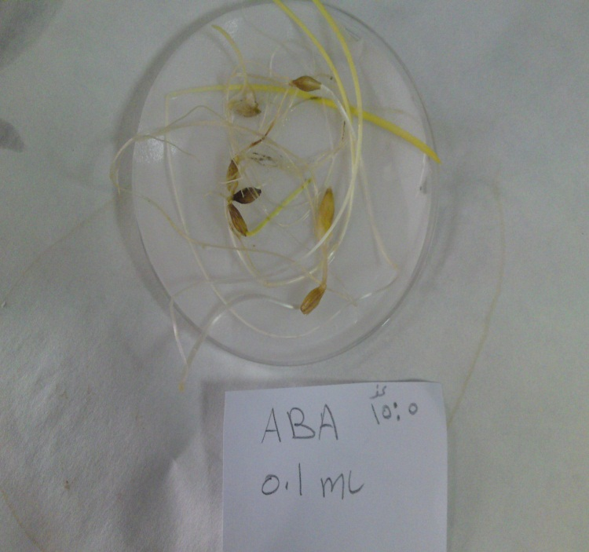
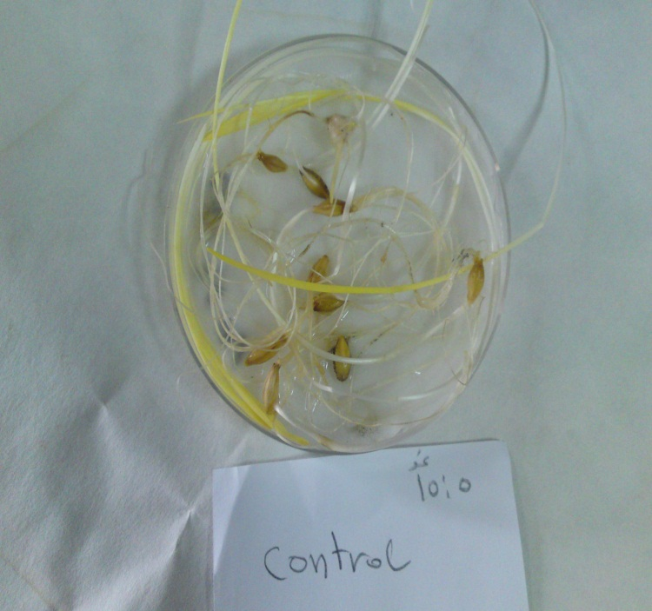
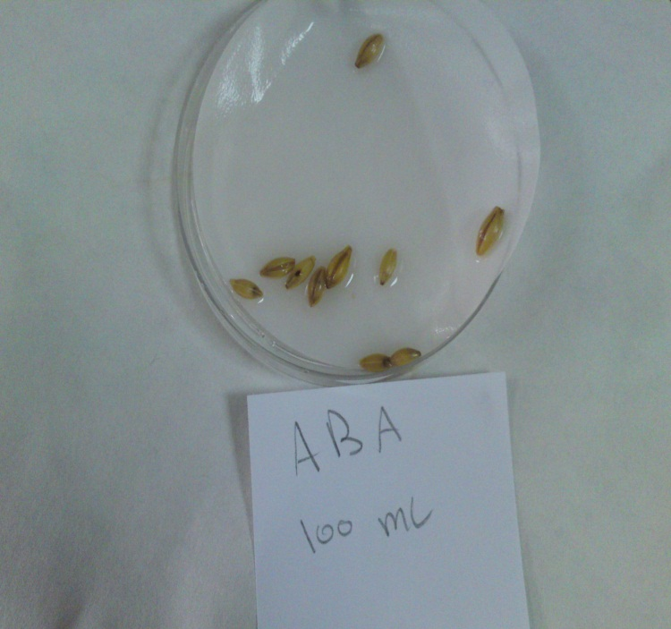
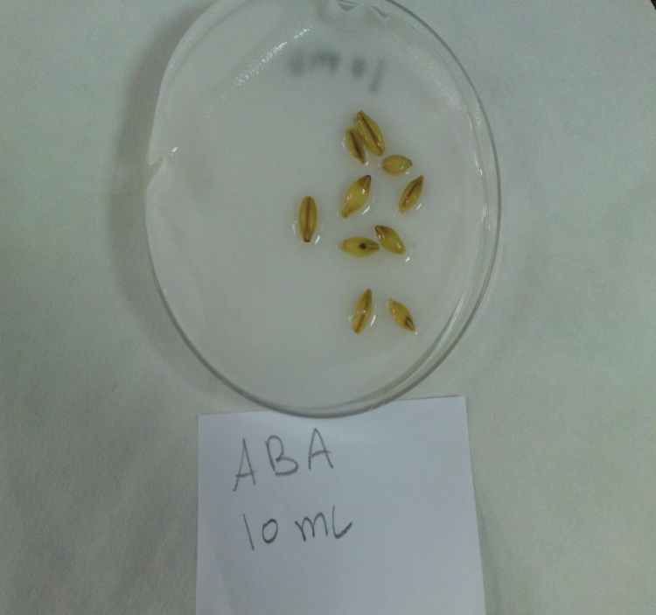
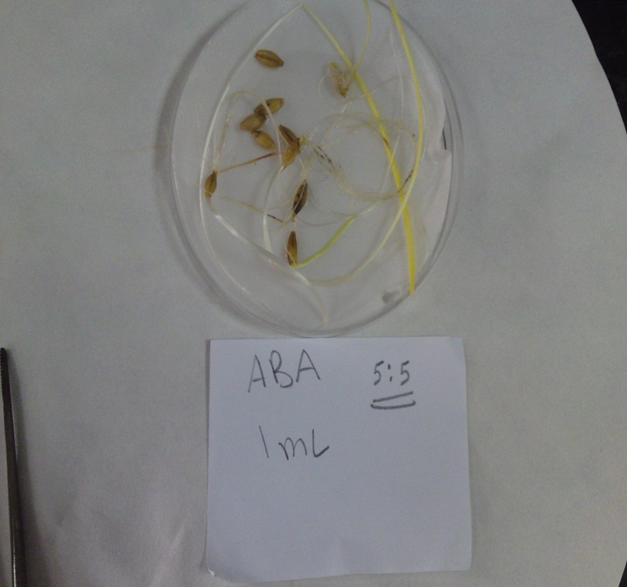
الرقم الموجود يمين الصورة :نسبة الانبات

